Slide 1
Galaxie
Erik Vaňo, Rostik Luchyk
III.B

Slide 2
Obsah
Čo je galaxia ?
Edwin Hubble
Typy galaxií
Naša galaxia

Slide 3
Čo je galaxia
je hviezdna sústava zložená z hviezd, hmlovín, hviezdokôp, medzihviezdnej hmoty a tmavej hmoty.
Skladá sa z jadra obsahujucého čiernu dieru s priečkou obklopeného diskom plynu, prachu a hviezd formujúcich jednotlivé špirálové štruktúry ramien vychádzajúcich zo stredu smerom von v tvare logaritmickej špirály.

Slide 4
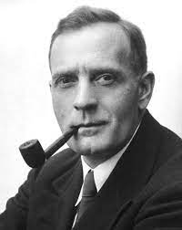
Edwin Hubble
Uskutočnil klasifikáciu galaxií v roku 1936, aby mohol separovať, ktoré sú odlišné typy galaxií podľa ich tvarov a vizuálneho vzhľadu.
Pretože si Edwin Hubble myslel, že v galaxiách došlo k vývoju a vývoju od eliptických šošovkovitých krídel a od nich až po špirály, vytvoril takzvanú Hubblovu sekvenciu.

Slide 5
Typy galaxií
Galaxie sú rozdelené do rôznych typov
Hlavnými typmi galaxií sú:
eliptické
lentikulárne
špiralovité
Nepravidelné

Slide 6
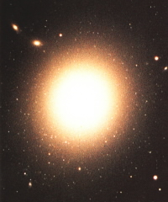
Eliptické
Má tvar elipsy a môže mať väčšiu alebo menšiu výstrednosť. Spravidla sú to galaxie Pomenujú sa písmenom E 0-7.
Eliptické galaxie majú veľmi málo plynu a prachu a prakticky žiadnu medzihviezdnu hmotu.
Takmer väčšina z nich sa točí okolo jadra chaoticky a náhodne.
Sú najväčšími galaxiami.

Slide 7
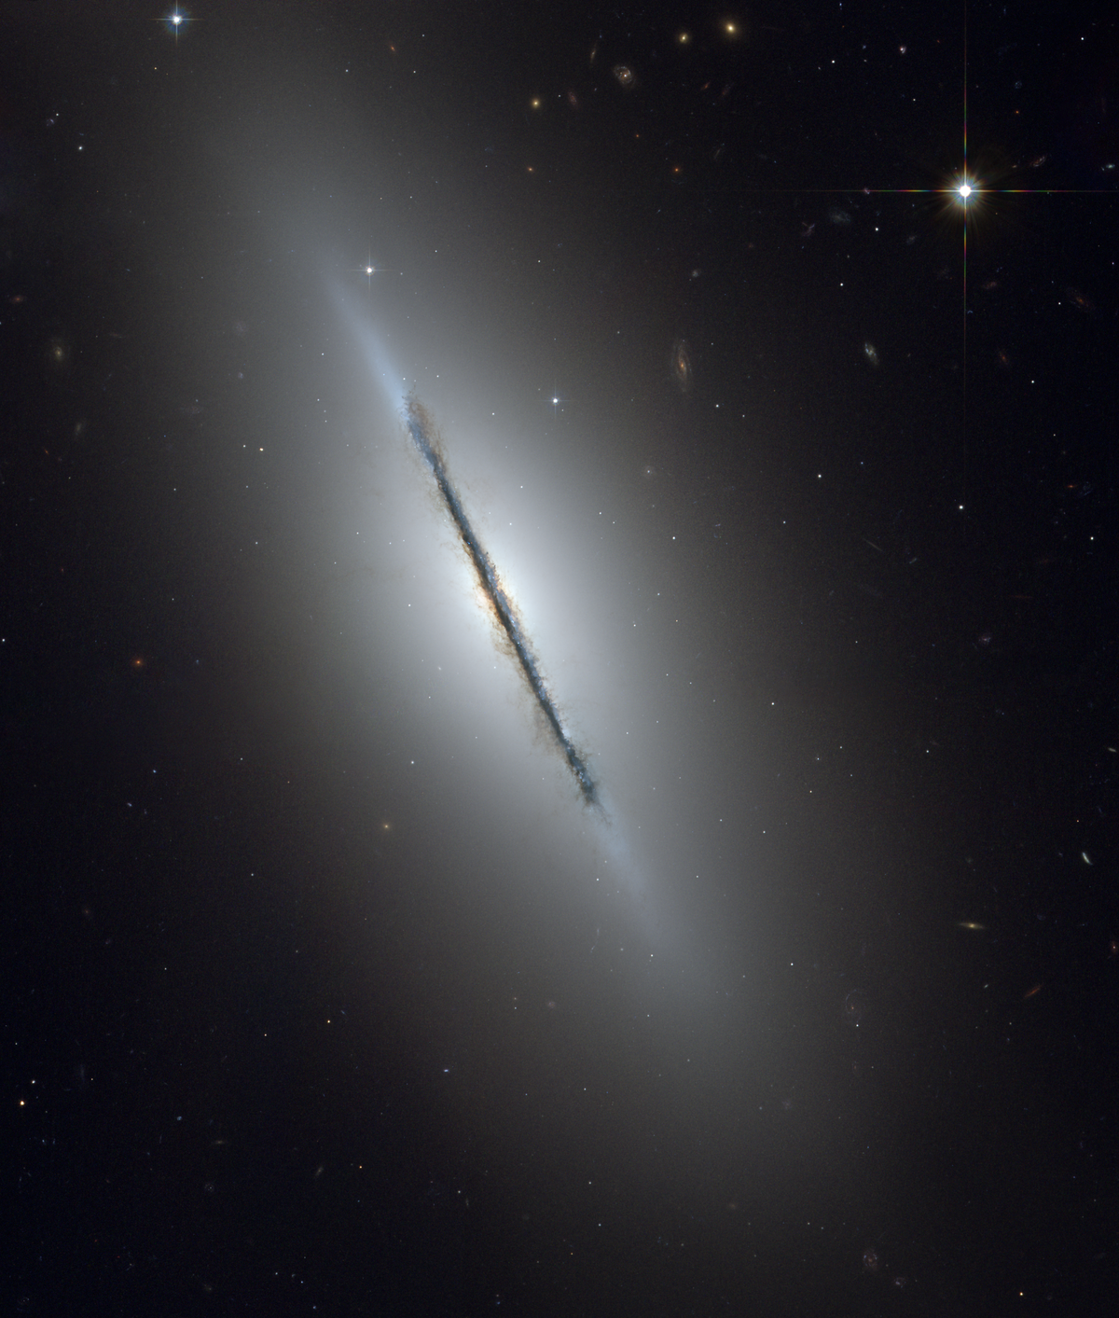
Lentikulárne
Dominuje nad nimi takmer sférické jadro tvorené starými hviezdami.
Majú tiež okolo seba disk hviezd a plynu, rovnako ako špirály. Nemá však špirálové ramená.
môžu mať viac alebo menej sférické jadro alebo jeden alebo stredový pás hviezd.

Slide 8
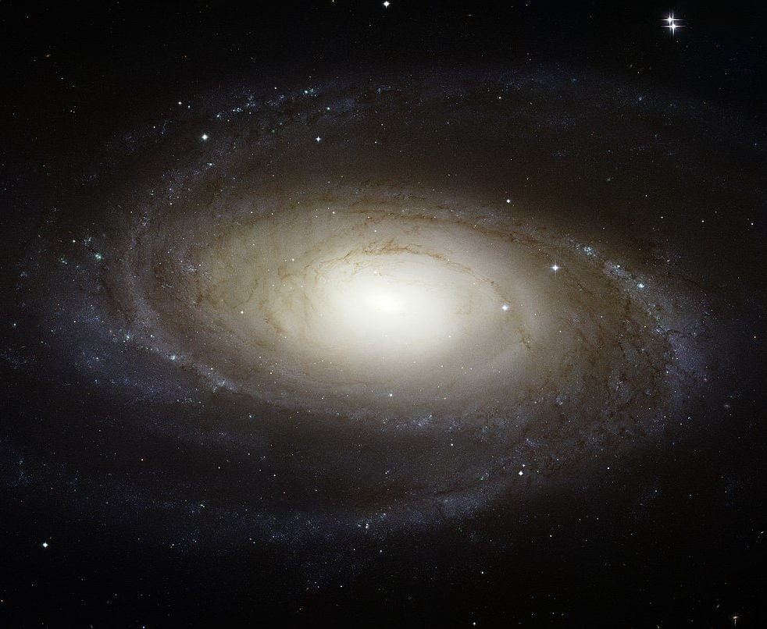
Špiralovité
Tieto typy galaxií sú tvorené spŕškou starých hviezd. Toto jadro má rotujúci disk hviezd a veľa medzihviezdneho materiálu.
otujúci disk hviezd je tvorený špirálovými ramenami
Špirálové ramená majú nepretržitý tvar hviezd.

Slide 9
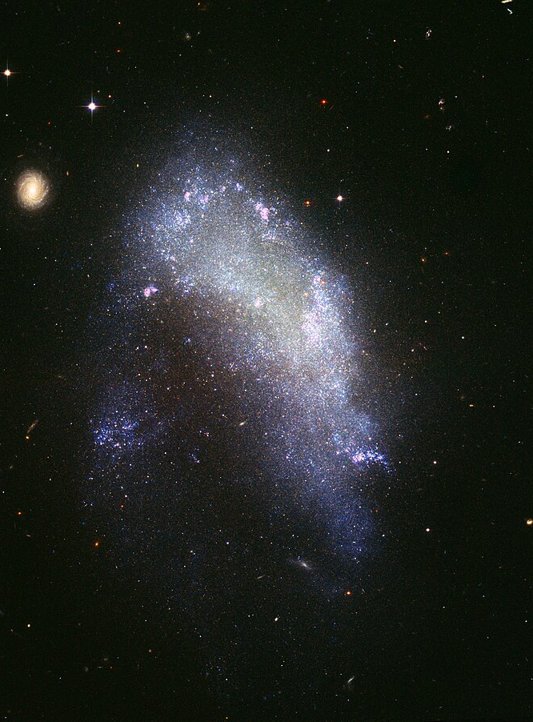
Nepravidelné
nevyhovuje žiadnemu typu Hubblovej klasifikácie galaxií,
nemajú definovanú štruktúru ani symetriu.
nemajú jadro
ale majú tendenciu mať mladé hviezdy, ktoré ešte neboli nájdené.

Slide 10
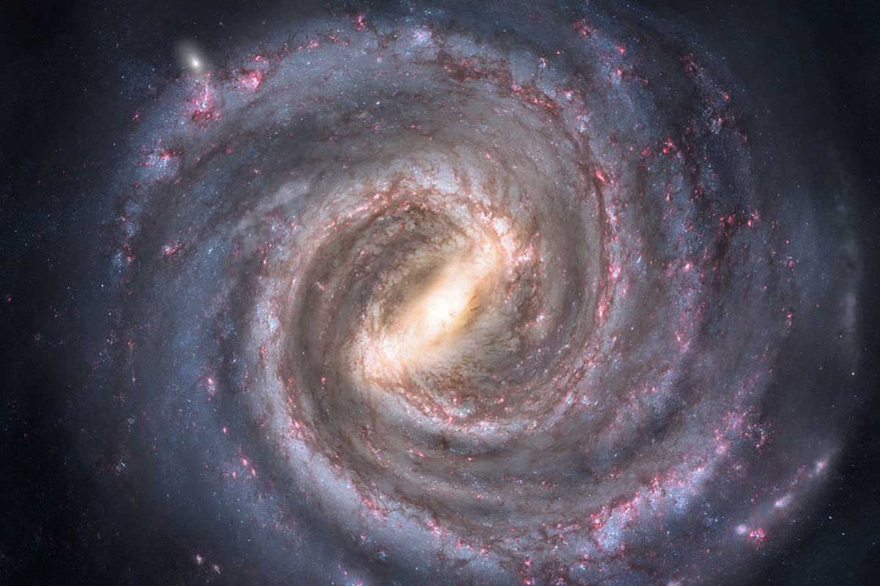
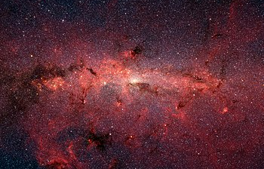
Mliečna dráha
Je súčasťou našej slnečnej sústavy
Je to špirálová galaxia s priečkou
Doba rotácie priečky 15 - 18 miliónov rokov.

Slide 11
Zdroje
https://www.meteorologiaenred.com/sk/tipos-de-galaxias.html
https://www.meteorologiaenred.com/sk/que-es-una-galaxia.html
https://sk.wikipedia.org/wiki/Galaxia_(Mliečna_cesta)

Slide 12
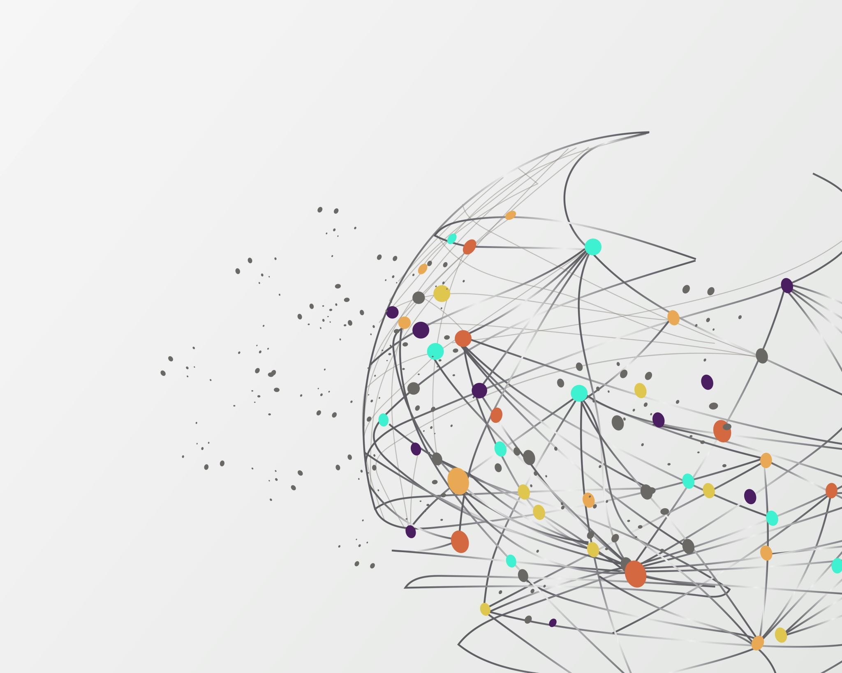
Ďakujeme za pozornosť

